Slide 1
Hadoop大数据框架介绍

Slide 2
目录
1、Hadoop简介
2、HDFS详细介绍
3、MapReduce详细介绍
4、YARN介绍

Slide 3
1.1 Hadoop思想之源：Google
面对的数据和计算难题
-- 数据量大，如何解决单机存储的瓶颈问题？（如何存储？）
-- 搜索算法（如何使用？）
带给我们的关键技术和思想
-- GFS
-- Map-Reduce
-- Bigtable(Hbase的原型)

Slide 4



1.2 Hadoop之父
Hadoop作者Doug cutting，就职Yahoo期间开发了Hadoop项目
2003-2004年，Google公开了部分GFS和Mapreduce思想的细节，以此为基础Doug Cutting等人用了2年业余时间实现了DFS和Mapreduce机制，发布了一个微缩版：Nutch

Slide 5
1.3 Hadoop的组成
HDFS（Hadoop Distributed File System ）
-- 分布式文件系统，存储海量数据。（解决如何存储的问题？）
-- 提供了高可靠、高扩展性和高吞吐率的数据存储服务。
MapReduce
-- 分布式计算框架，实现任务分解和调度
-- 具有易于编程、高容错性和高扩展性等优点
YARN（Yet Another Resource Management）
-- 分布式资源管理框架
-- 负责集群资源的管理和调度

Slide 6
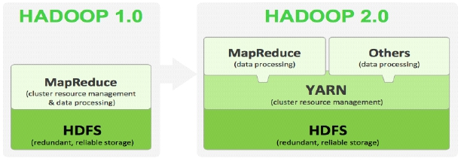
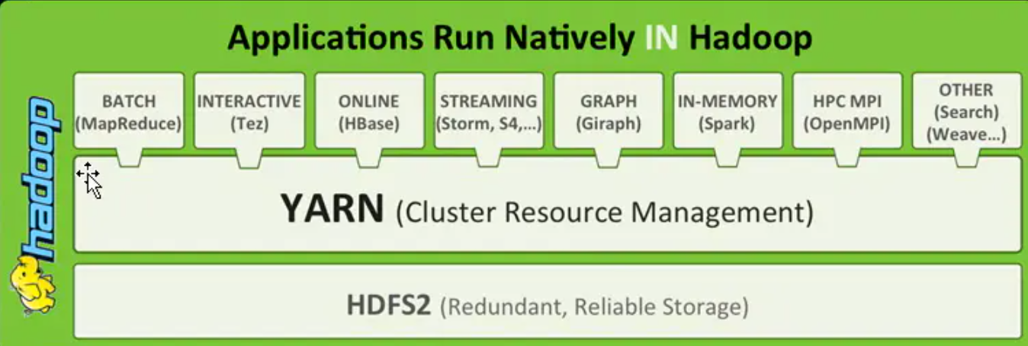
1.4 Hadop架构图
Hadoop 1.x 与Hadoop 2.x
Notes:
Hadoop 1.x架构刚开始比较简单，只有2个大的模块MapReduce和HDFS, 其中MapReduce不单包含了分布式计算，还有集群资源管理。
在后续的Hadoop 2.x版本中，架构做了大幅改进，支持更多类型的应用，以及抽象独立的YARN负责作业调度和集群资源管理。
Hadoop 2.x后引入了HDFS2, 包含了2个namenode，一个处于active状态，一个处于standby状态。当active出现问题时就自动切换，如何自动切换就借助了zookeeper集群，集群中的两个namenode都在zookeeper中注册，zookeeper负责监测namenode状态以及自动切换。

Slide 7
2.1 HDFS的特性
HDFS中的文件在物理上是分块存储
-- dfs.blocksize:配置块的大小（1.x：64MB，2.x：128MB）
HDFS文件系统会给客户端提供一个统一的抽象目录树，客户端通过路径来访问文件
-- 形如：hdfs://namenode:port/dir-a/dir-b/dir-c/file.data
目录结构及文件分块信息(元数据)的管理由NameNode节点承担
-- DataNode是HDFS集群从节点，每一个block都可以在多个DataNode上存 储多个副本
文件的各个block的存储管理由DataNode节点承担

Slide 8
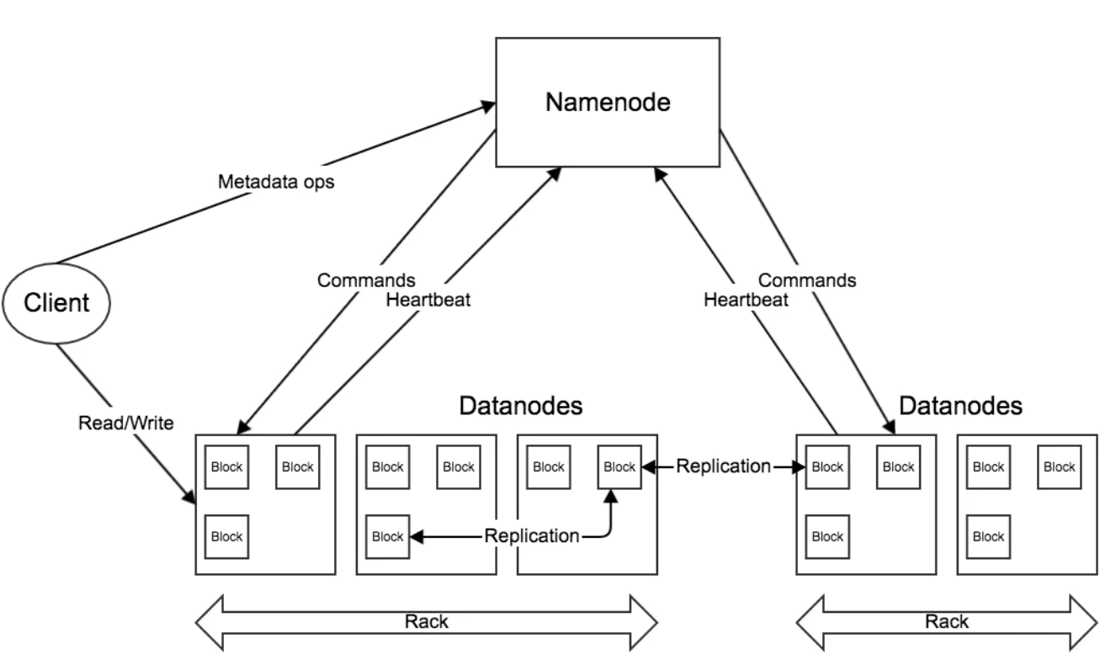
2.2 HDFS1.x 架构图
HDFS 1.x架构的局限：
-- NameNode扩展性：NameNode无法水平扩展，有限的内存制约着数据块的数量
-- NameNode性能：一旦NameNode宕机，整个集群将瘫痪，无法满足 HA的要求。
Notes:
主要角色有NameNode、DataNode、Client。
NameNode有且只有一个，1、负责存储、管理元数据，包括文件信息、文件与数据块的映射；2、处理与元数据相关的操作，如枚举路径、查看文件的逻辑大小等；3、集群的协调者，如Datanode上下线、数据块的生命周期管理。
Datanode 可以有很多个，负责存储、管理数据块，处理文件内容的读、写请求。
Client 作为集群的使用者，可以有多个，通过具体的FileSystem访问集群。
HDFS 1.x架构存在如下局限：NameNode扩展性：HDFS的底层存储是可以水平扩展的，但 namespace不可以，当前的namespace只能存放在单个namenode上，而namenode节点在内存中存储了整个分布式文件系统中的元数据 信息，这限制了集群中数据块，文件和目录的数量。
NameNode性能：一旦集群中的NameNode宕机，整个集群将无法工作。

Slide 9
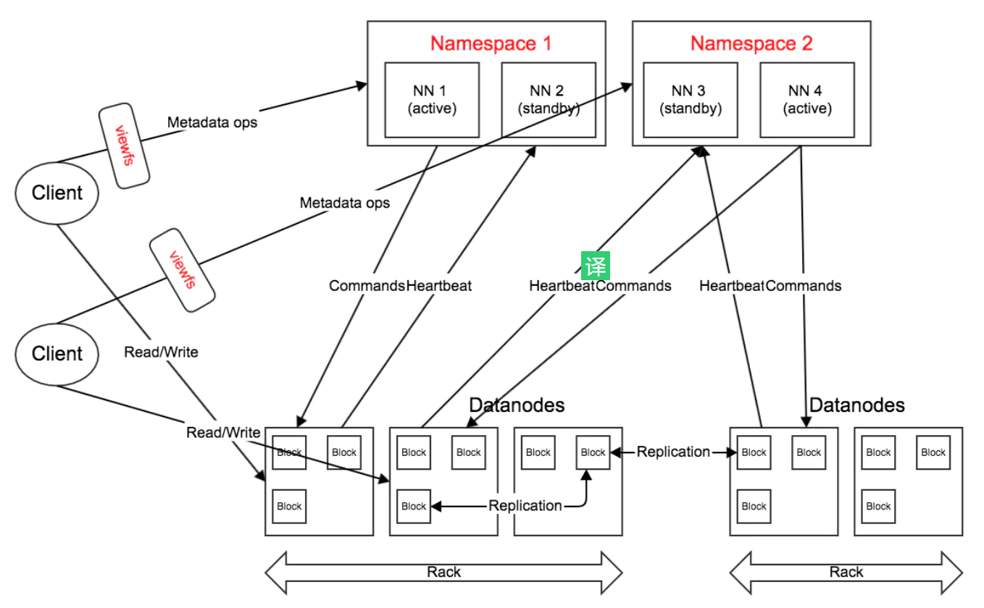
2.3 HDFS 2.x架构
与HDFS 1.x相比，2.x新增了两个重要特征：HA、Federation。
HA大大加强了HDFS的可用性；Federation则将多个集群的视图合并在一起，方便用户使用。两个特性非常重要，HDFS 3.x在这两个feature上继续工作，如今HA以支持多standby，Federation支持服务器端路由。
Notes:
在Hadoop2.x中，HDFS的变化主要体现在增强了NameNode的水平扩展（Horizontal Scalability）及高可用性（HA）。与HDFS 1.x相比，2.x新增了两个重要特征：HA、Federation，HA支持一个Active Namenode和一个Standby Namenode，以一个Namespace（或Nameservice）的形式对外服务。在active挂时，自动将将standby切换为新的active，旧的active恢复后成为standby。Federation将多个Namespace合并为一个视图，用户可通过viewfs访问。
在HDFS2.x的架构中,所有DataNode节点共同对所有Namespace服务。在Datanode上，各Namespace拥有单独的目录（blockpool）。

Slide 10
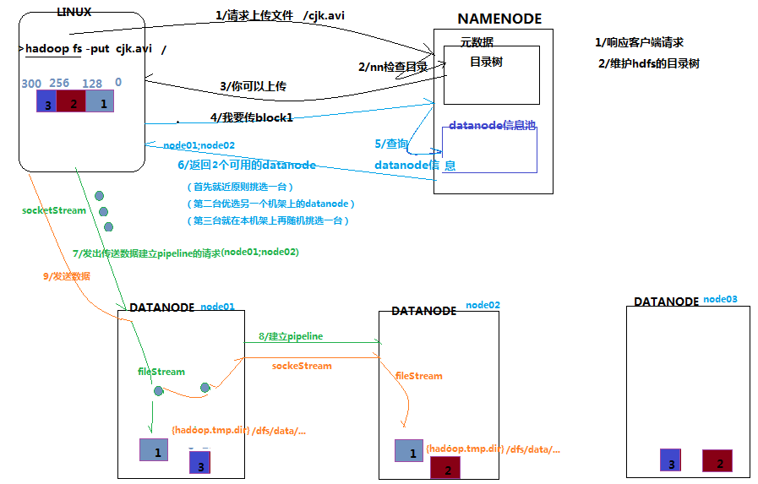
2.4 HDFS写数据流程
Notes:
详细步骤解析：
1、根namenode通信请求上传文件，namenode检查目标文件是否已存在，父目录是否存在；
2、namenode返回是否可以上传；
3、client请求第一个 block该传输到哪些datanode服务器上；
4、namenode返回3个datanode服务器ABC；
5、client请求3台dn中的一台A上传数据（本质上是一个RPC调用，建立pipeline），A收到请求会继续调用B，然后B调用C，将真个pipeline建立完成，逐级返回客户端；
6、client开始往A上传第一个block（先从磁盘读取数据放到一个本地内存缓存），以packet为单位，A收到一个packet就会传给B，B传给C；A每传一个packet会放入一个应答队列等待应答；
7、当一个block传输完成之后，client再次请求namenode上传第二个block的服务器。

Slide 11
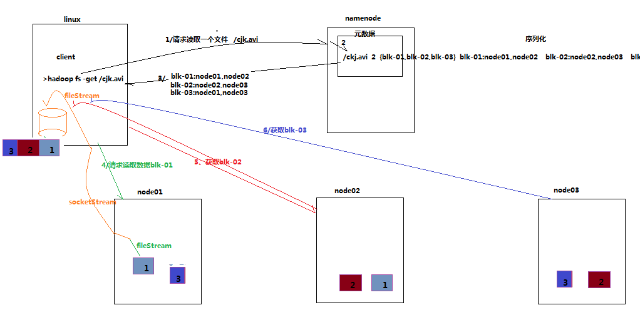
2.5 HDFS读数据流程
Notes:
详细步骤解析：
1、客户端输入命令，跟namenode通信查询元数据，找到文件块所在的datanode服务器
2、挑选一台datanode（就近原则，然后随机）服务器，请求建立socket流
3、datanode开始发送数据（从磁盘里面读取数据放入流，以packet为单位来做校验）
4、客户端以packet为单位接收，现在本地缓存，然后写入目标文件

Slide 12
3.1 MR简介
MapReduce是一种分布式计算模型，是Google提出的
MR有两个阶段组成：Map和Reduce
MR原语
输入数据集 → map映射成一个中间数据集(k,v) → reduce
“相同”的key为一组，调用一次reduce方法，方法内迭代这一组数据进行计算
Notes:
MapReduce是一种分布式计算模型，是Google提出的，主要用于搜索领域，解决海量数据的计算问题。
MR有两个阶段组成：Map和Reduce，用户只需实现map()和reduce()两个函数，即可实现分布式计算。
MR设计思路是将输入数据集映射成一个key-value键值对形式的中间数据集，并且键和值的类型支持hadoop的序列化，键的类型支持比较。

Slide 13
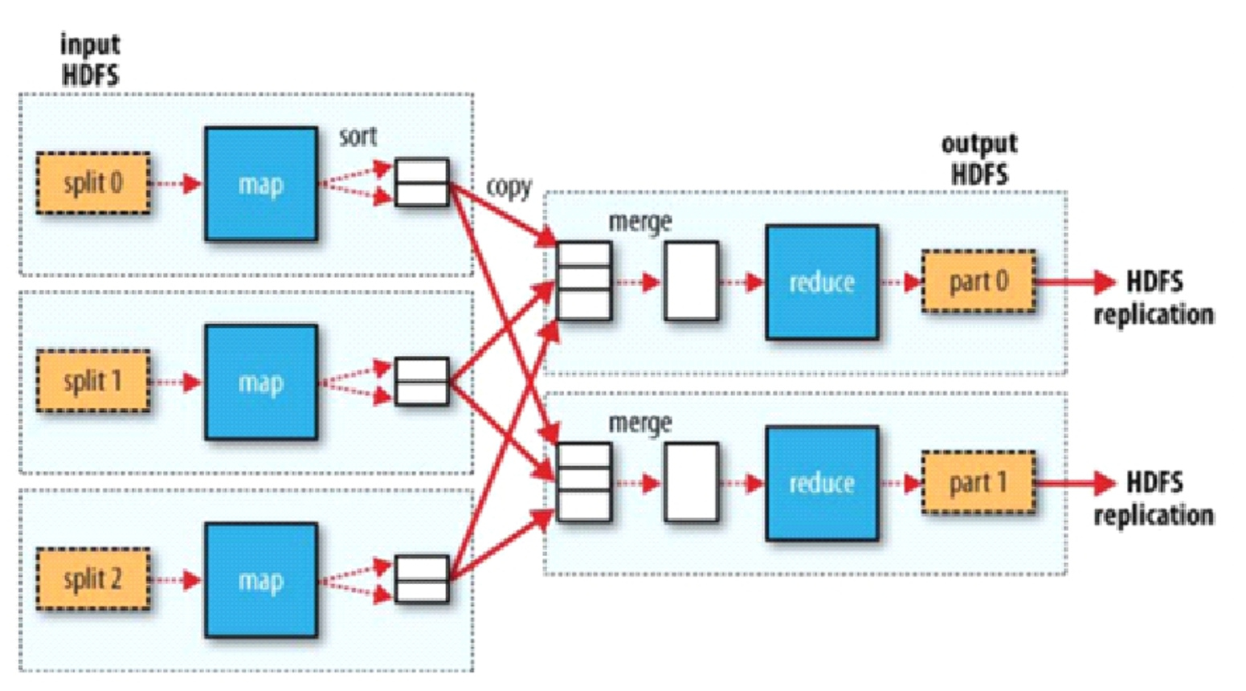
3.2 MR“分治”思想
Mapper负责“分”，即把复杂的任务分解为若干个“简单的任务”来处理。
读懂数据
映射为KV模型
并行分布式
计算向数据移动
Reducer负责对map阶段的结果进行汇总。
-- mapred.reduce.tasks （缺省值为1）
数据全量/分量加工
Reduce中可以包含不同的key
相同的Key汇聚到一个Reduce中
相同的Key调用一次reduce方法
Notes:
Mapper负责“分”，即把复杂的任务分解为若干个“简单的任务”来处理。“简单的任务”包含三层含义：一是数据或计算的规模相对原任务要大大缩小；二是就近计算原则，即任务会分配到存放着所需数据的节点上进行计算；三是这些小任务可以并行计算，彼此间几乎没有依赖关系。
Reducer负责对map阶段的结果进行汇总。至于需要多少个Reducer，用户可以根据具体问题，通过设置参数mapred.reduce.tasks的值，缺省值为1。

Slide 14
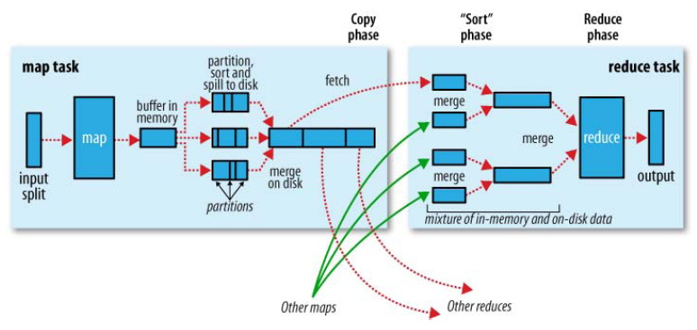
3.3 Shuffle机制
Shuffle是MR处理流程中的一个过程，它的每一个处理步骤是分散在各个map task和reduce task节点上完成的，整体来看，分为3个操作：
分区partition
Sort根据key排序
Combiner进行局部value的合并
Notes:
mapreduce中，map阶段处理的数据如何传递给reduce阶段，是mapreduce框架中最关键的一个流程，这个流程就叫shuffle；
shuffle的每一个处理步骤是分散在各个map task和reduce task节点上完成的，整体来看，分为3个操作：分区、排序和局部Value合并。
1、maptask收集我们的map()方法输出的kv对，放到内存缓冲区中；
2、从内存缓冲区不断溢出本地磁盘文件，可能会溢出多个文件；
3、多个溢出文件会被合并成大的溢出文件；
4、在溢出过程中，及合并的过程中，都要调用partitoner进行分组和针对key进行排序；
5、reducetask根据自己的分区号，去各个maptask机器上取相应的结果分区数据；
6、reducetask会取到同一个分区的来自不同maptask的结果文件，reducetask会将这些文件再进行合并（归并排序）；
7、合并成大文件后，shuffle的过程也就结束了，后面进入reducetask的逻辑运算过程；

Slide 15
3.4 MapTask和ReduceTask并行度
MapTask的并行度取决于MapReduce的切片机制
ReduceTask的并行度可以直接手动设置
缺省值为1；
如果数据分布不均匀，就有可能在reduce阶段产生数据倾斜；
注意： reducetask数量并不是任意设置，还要考虑业务逻辑需求
Notes:
MapTask的并行度取决于MapReduce的切片机制，maptask的并行度决定map阶段的任务处理并发度，进而影响到整个job的处理速度。一个job的maptask并行度由客户端在提交job时决定，而客户端对map阶段并行度的规划的基本逻辑为：将待处理数据执行逻辑切片（即按照一个特定切片大小，将待处理数据划分成逻辑上的多个split），然后每一个split分配一个mapTask并行实例处理。

Slide 16
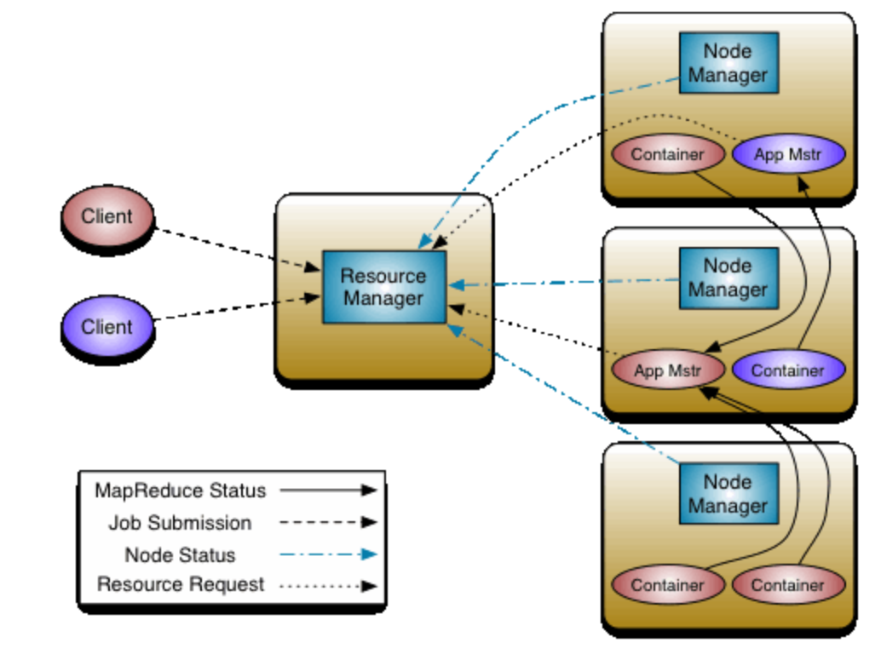
4.1 YARN简介
YARN是Hadoop2.0中开始引入的资源管理系统
YARN组件
ResourceManager(RM)
ApplicationMaster(AM)
NodeManager(NM)
Container
Notes:
YARN是Hadoop2.0中的资源管理系统，它的基本思想是将JobTracker的两个主要功能(资源管理和作业调度/监控)分离，主要方法是创建一个全局的ResourceManager(RM)和若干个针对应用程序的ApplicationMaster(AM)。其中ResourceManager负责整个系统的资源管理和分配，而ApplicationMaster负责单个应用程序的管理。这里的应用程序是指传统的MapReduce作业或作业的DAG(有向无环图)。
如图所示，YARN主要包含以下四个组件：ResourceManager(RM)、ApplicationMaster(AM)、NodeManager和Container。

Slide 17
4.2 ResourceManager(RM)
ResourceManager包含两个主要的组件
定时调用器(Scheduler)
应用管理器(ApplicationManager)
RM是一个全局的资源管理器，管理整个集群的计算资源，并将这些资源分配给应用程序
与客户端交互
启动和管理ApplicationMaster
管理NodeManager
资源管理与调度
Notes:
ResourceManager包含两个主要的组件：定时调用器(Scheduler)以及应用管理器(ApplicationManager)。
①定时调度器(Scheduler)：定时调度器负责向应用程序分配资源，它不做监控以及应用程序的状态跟踪，并且它不保证会重启 由于应用程序本身或硬件出错而执行失败的应用程序。②应用管理器(ApplicationManager)：应用程序管理器负责接收新任务，协调并提供在ApplicationMaster容器失败时的重启功能。
RM是一个全局的资源管理器，管理整个集群的计算资源，并将这些资源分配给应用程序。其作用包括如下几点：▪与客户端交互，处理来自客户端的请求 ▪启动和管理ApplicationMaster，并在它运行失败时重新启动它 ▪管理NodeManager ，接收来自NodeManager 的资源汇报信息，并向NodeManager下达管理指令 ▪资源管理与调度，接收来自ApplicationMaster 的资源申请请求，并为之分配资源。

Slide 18
4.3 ApplicationMaster(AM)
每个应用程序的ApplicationMaster负责从Scheduler申请资源，以及跟踪这些资源的使用情况以及任务进度的监控
应用程序级别的，管理运行在YARN上的应用程序，包括：
用户提交的每个应用程序均包含一个AM，它可以运行在RM以外的机器上
负责与RM调度器协商以获取资源（用Container表示）
将得到的资源进一步分配给内部的任务(资源的二次分配)
与NM通信以启动/停止任务
监控所有任务运行状态，并在任务运行失败时重新为任务申请资源以重启任务
Notes:
AM是应用程序级别的，管理运行在YARN上的应用程序。包括：▪用户提交的每个应用程序均包含一个AM，它可以运行在RM以外的机器上。▪负责与RM调度器协商以获取资源（用Container表示）▪将得到的资源进一步分配给内部的任务(资源的二次分配)▪与NM通信以启动/停止任务。▪监控所有任务运行状态，并在任务运行失败时重新为任务申请资源以重启任务。

Slide 19
4.4 NodeManager(NM)
YARN中每个节点上的代理，它管理Hadoop集群中单个计算节点
启动和监视节点上的计算容器（Container）
以心跳的形式向RM汇报本节点上的资源使用情况和各个Container的运行状态(CPU和内存等资源)
接收并处理来自AM的Container启动/停止等各种请求
Notes:
YARN中每个节点上的代理，它管理Hadoop集群中单个计算节点。包括：▪启动和监视节点上的计算容器（Container）▪以心跳的形式向RM汇报本节点上的资源使用情况和各个Container的运行状态(CPU和内存等资源)▪接收并处理来自ApplicationMaster的Container启动/停止等各种请求。

Slide 20
4.5 Container
Container是YARN中资源的抽象，封装了某个节点上的多维度资源
Container由AM向RM申请的，由RM中的资源调度器异步分配给AM
Container的运行是由AM向资源所在的NodeManager发起
Notes:
Container是YARN中资源的抽象，它封装了某个节点上的多维度资源，如内存、CPU、磁盘、网络等。
前面的YARN架构图中，Container是由ApplicationMaster向ResourceManager申请的，由ResourceManager中的资源调度器异步分配给ApplicationMaster。Container的运行是由ApplicationMaster向资源所在的NodeManager发起。

Slide 21
谢谢大家！

